Slide 1


neo4j
NSY205/GLG203
Touma Chams
Année universitaire 2019-2020
Projet sous la supervision du
Dr. Pascal Fares

Slide 2

Table des matières:
1- Introduction
2- Pourquoi la base graphique
3- Installation
4- Concept
5- Cypher vs SQL
6- Langage Cypher
7- Avantages
8- Références

Slide 3

Introduction
La base de données dans l’architecture d’un logiciel ne se limite pas à stockée des informations, mais elle a également un impact sur les performances globales du logiciel.
Malgré les nombreux avantages des bases de données relationnelles, elles ne sont pas efficaces pour faire face à des quantités toujours croissantes de données connectées.
Dans ce document nous proposerons la base NEO4J, une base de données non relationnelle graphique optimisé pour gérer les relations.

Slide 4

Pourquoi la base de donnée graphique?
Les bases de données graphiques sont basées sur la théorie des graphes mathématiques.
Les graphes sont des structures qui contiennent des sommets et des arêtes.
Un modèle graphique est intuitif et facile à interpréter pour les gens.
Tout ce que vous pouvez dessiner sur un tableau peut être affiché avec un graphique

Slide 5
Installation
Simple et gratuite!
Il est possible d’utiliser Neo4j Desktop, mais il contient beaucoup des fonctions supplémentaires.
L’installation du logiciel « neo4j » est très simple, ci-dessous un lien qui peut être utilisé.
https://neo4j.com/download-center/#releases

Slide 6
Concepts
Neo4j fournit sa propre implémentation des concepts de la théorie des graphes.
Nœuds – Nodes
Étiquettes – Labels
Les principaux éléments de données qui sont interconnectés par des relations.
utilisées pour regrouper les nœuds et chaque nœud peut attribuer plusieurs étiquettes.
Les étiquettes sont indexées pour accélérer la recherche de nœuds dans un graphe.
Relations
Étiquettes – Labels
Une relation relie deux nœuds qui, à leur tour, peuvent avoir plusieurs relations.
Ce sont des attributs des nœuds et des relations
Les propriétés peuvent avoir n'importe quelle valeur (chaîne, nombre ou booléen).

Slide 7
Cypher vs SQL
Cypher est le langage de requête graphique de Neo4j.
Pourquoi pas SQL?
SQL est inefficace pour exprimer les requêtes de modèle graphique.
Les modèles de graphes sont plus intuitifs et déclaratifs que les jointures.
SQL ne peut pas gérer les valeurs de chemin.

Slide 8
Cypher - Définition
Neo4j fournit sa propre implémentation des concepts de la théorie des graphes.
Un langage de requête pour les graphiques. Il est :
Déclaratif.
Expressif.
Conçu pour la correspondance de motifs.
Cypher - Syntaxe
1- Nœuds
3- Les modèles
Les nœuds sont représentés par les parenthèses comme suivant → ()
Les modèles sont dessinés en connectant des nœuds et des relations avec des tirets, optionnellement spécifiant une direction avec les signes > et <.
()-[]-()
()-[]->()
()<-[]-()
2- Les relations
Les relations → [:DIRECTED]->

Slide 9
Cypher – Les composants d’une requête
MATCH (m:Movie)
RETURN m
MATCH (p:Person)-[r:ACTED_IN]->(m:Movie)
RETURN p, r, m
MATCH path = (:Person)-[:ACTED_IN]->(:Movie)
RETURN path
MATCH (m:Movie)
RETURN m.title, m.released

Slide 10
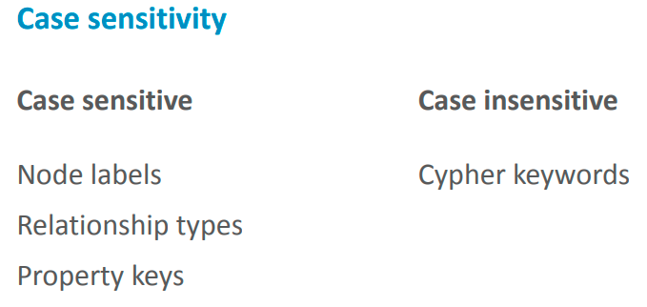
Cypher – A noté bien!
Ci-dessous un tableau pour définir la manière d’écriture des composants :

Slide 11
Cypher – Requêtes
1- Create
La clause CREATE est utilisée pour créer des nœuds et des relations
Exemple 1 : Création d’un nœud
CREATE (m:Movie {title:'Mystic River', released:2003})
RETURN m
Exemple 2 : Création d’une relation entre deux nœuds
MATCH (m:Movie {title: 'Mystic River'})
MATCH (p:Person {name: 'Kevin Bacon'})
CREATE (p)-[r:ACTED_IN {roles: ['Sean']}]->(m)
RETURN p, r, m

Slide 12
Cypher – Requêtes
2- Chemins
Exemple : Création d’un chemin
CREATE p = (andy {name:'Andy’}) - [: WORKS_AT]->(neo)<- [:WORKS_AT]-(michael { name: 'Michael' })
RETURN p

Slide 13
Cypher – Requêtes
3- Set
On peut ajouter/mettre a jours de nouvelles propriétés à un nœud ou une relation
Exemple : mise a jours d’une propriété
MATCH (m:Movie {title: 'Mystic River'})
SET m.tagline = 'We bury our sins here, Dave.'
RETURN m

Slide 14
Avantages
Conçue spécifiquement pour traiter d'énormes quantités de données connectées
Performance
Souplesse
Les performances restent élevées même si la quantité de données augmente
Les schémas d'un modèle de graphe peuvent être facilement ajustés.
Nous pouvons facilement mettre à niveau la structure de données sans endommager les fonctionnalités existantes
Agilité
Le data store évolue avec l’application.

Slide 15
References:
https://neo4j.com/docs/pdf/neo4j-getting-started-4.1.pdf
https://neo4j.com/docs/pdf/cypher-refcard-4.0.pdf
https://neo4j.com/docs/cypher-manual/current/clauses/set/

Slide 16

Merci!
Touma Chams
Phone
961-3-194938
Email
Touma.chams@isae.edu.lb

